Slide 1
Мастер – класс на тему «Синквейн на уроках физики»
Это не должен знать каждый, но это так интересно!
Бояршинова Л.М.., учитель физики, 1 квалификационная категория
МОУ «Средняя общеобразовательная школа №65»

Slide 2
Если можешь, иди вперед века,
Если не можешь, иди с веком,
Но никогда не будь позади века.
В. Брюсов

Slide 3
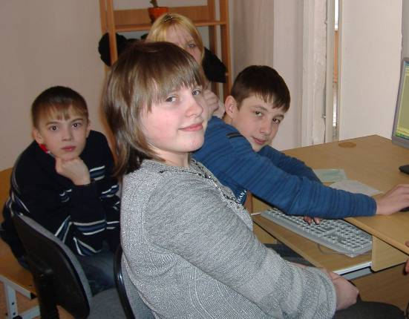
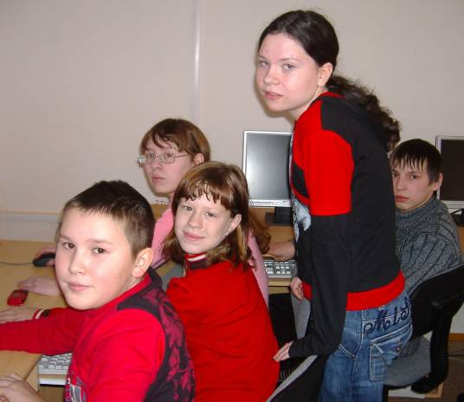
Ни дня без радости открытий!

Slide 4
Синквейн
это пятистрочная стихотворная форма, возникшая в США в начале 20 века под влиянием японской поэзии;
это прием технологии развития критического мышления через чтение и письмо.

Slide 5
Дидактический синквейн
1 строка—тема синквейна, заключает в себе одно слово (обычно существительное или местоимение), которое обозначает объект или предмет, о котором пойдет речь.
2 строка—два слова (чаще всего прилагательные или причастия), они дают описание признаков и свойств выбранного в синквейне предмета или объекта.
3 строка—образована тремя глаголами или деепричастиями, описывающими характерные свойства объекта.
4 строка—фраза из четырех слов, выражающая личное отношение автора синквейна к описываемому предмету или объекту.
5 строка—одно слово—резюме, характеризующее суть предмета или объекта.

Slide 6
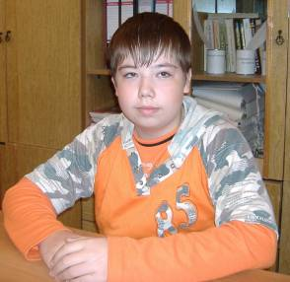
Пахыч.
Добрый, отзывчивый.
Учусь, живу, радуюсь.
Всегда помогу в беде.
Скромняга.
Чистоколов Павел, 7В

Slide 7
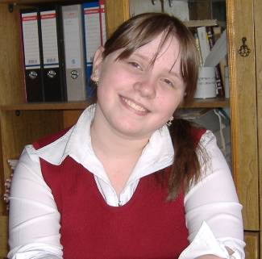
Сашка.
Энергичная, жизнерадостная.
Всегда помогает, понимает, поддерживает.
Чувство локтя!
Подружка.
Караваева Ксения, 7А

Slide 8

Реализация личностных способностей:
интеллектуальных;
творческих;
образных.

Slide 9
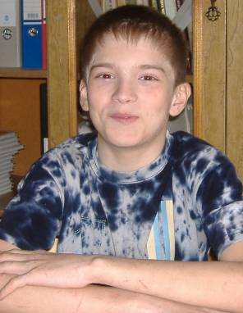
Можно работать над синквейном:
самостоятельно на уроке или дома.
Физика.
Нужная, интересная.
Исследует, развивает, помогает думать.
Физика—наука о природе.
Законы.
Чикинов Илья, 7А

Slide 10

Можно работать над синквейном:
индивидуально;
в паре;
в группе.
Молекула.
Маленькая, подвижная.
Движется, притягивается, отталкивается.
Молекула – это то, из чего состоит вещество.
Частица.
Изотова Римма, Семенов Илья, 8В

Slide 11
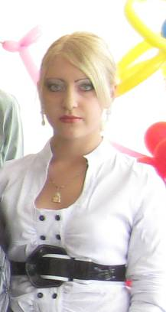
Можно работать над синквейном:
для анализа узкого понятия
Манометр.
Жидкостный, металлический.
Измеряет, уточняет, работает.
Служит для измерения давления.
Прибор.
Тихонова Анна, 7В

Slide 12

Можно работать над синквейном:
при изучении достаточного объемного материала
Закон сохранения и превращения энергии.
Нужный, полезный.
Превращается, сохраняется, не изменяется.
Энергия превращается из одного вида в другой.
Один из основных законов природы.
Изотова Римма, 8В

Slide 13
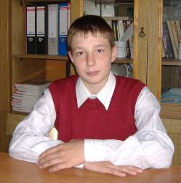
Температура.
Измеряемая, зависимая.
Повышается, понижается – изменяется.
Степень нагретости тела.
Величина.
Козлов Александр, 8А

Slide 14
Сила – векторная физическая величина, ее можно измерить.
Сила измеряется динамометром. Единица силы – Ньютон.
Сила характеризует внешнее воздействие, при котором тело изменяет скорость или деформируется.
Различают силу тяжести, упругости, трения.
Результат действия силы на тело зависит от ее модуля, направления и точки приложения.

Slide 15
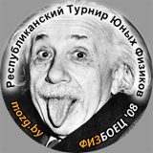
Двигатель внутреннего сгорания.
Распространенный, тепловой.
Впускает, сжимает, работает, выпускает.
Превращает внутреннюю энергию в механическую.
Машина.

Slide 16

Тепловое движение.
Беспорядочное, изменяемое.
Колеблются, движутся, ускоряются.
Температура зависит от скорости.
Движение молекул.

Slide 17

Желаем
дальнейших творческих успехов!

